Slide 1
Водоросли

Slide 2
Растения
Низшие
Высшие
Тело не расчленено на ткани и органы
Водоросли:
Зеленые
Бурые
Красные
Диатомовые
Желто-зеленые
Харовые
Тело разделено на ткани и органы
Споровые:
Моховидные
Плауновидные
Хвощевидные
Папоротниковидные
Семенные:
Голосеменные
Покрытосеменные
(цветковые)

Slide 3
Водоросли
Низшие водные растения
Тело представлено многоклеточным талломом (нитчатый – улотрикс, разветвленный – хара, пластинчатый – ламинария)
Тканей и органов не имеют
Пластины называются хроматофорами и имеют разную форму у разных видов (чашевидную, ленточную, звездчатую, пластинчатую)
Наличие одноклеточных органов размножения (искл. харовые)

Slide 4
Содержание пигментов в хроматофорах
Зеленые водоросли – хлорофилл а (сине-зеленый) и хлорофилл d (желто-зеленый)
Красные водоросли - хлорофилл а (сине-зеленый) и хлорофилл d (желто-зеленый), каротиноиды (желтые и красные), фикоэритины (красные), фикоцианины (синие)
Бурые водоросли - хлорофилл а (сине-зеленый), ксантофиллы (желтые), фукоксантин (золотисто-бурый), каротин (оранжево-желтый)

Slide 5
Продукты ассимиляции
Бурые:
Моносахариды и полисахарид ламинарин
Пигмент:
Фукоксантин
Красные
Багрянковый крахмал (особый тип)
Пигмент:
Фикоэритрин

Slide 6
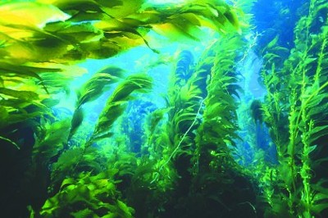
Среда обитания водорослей
Водоросли живут и в пресных и в соленых водоемах, могут жить в стоячей и в проточной воде, а так же они обитают на влажной почве, коре деревьев, в аквариуме, на поверхности почвы в горшке с комнатными цветами.

Slide 7
водоросли
Зеленые
Красные
Бурые

Slide 8
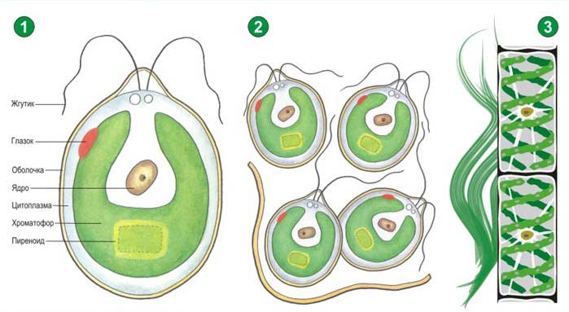
Зеленые водоросли
Хламидомонада
Спирогира

Slide 9
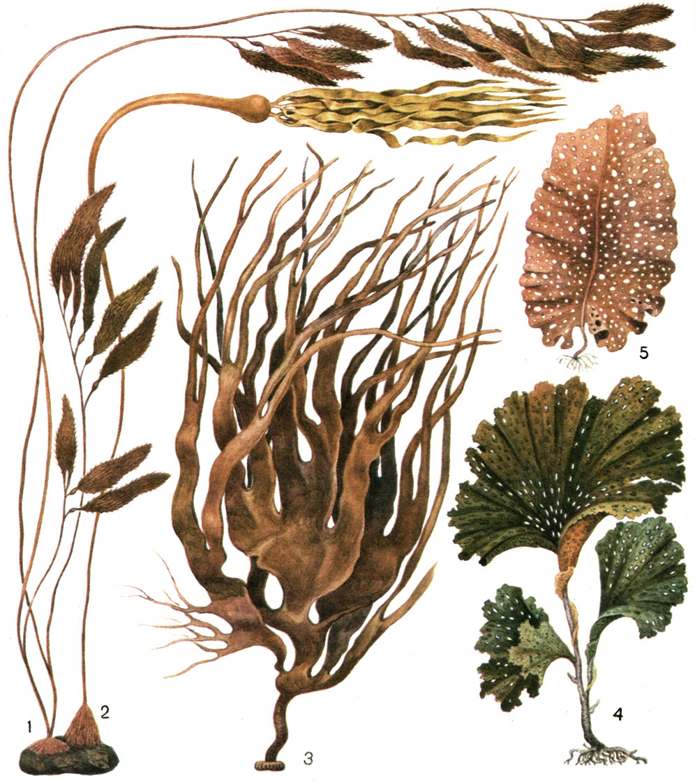
Бурые водоросли
1 - макроцистис грушевидный ;
2 - нереоцистис Лютке;
3 - дурвиллея антарктическая;
4 - талассиофиллум решетчатый ;
5 - агарум продырявленный

Slide 10
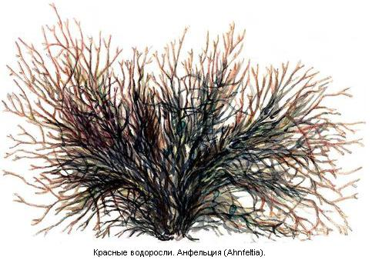
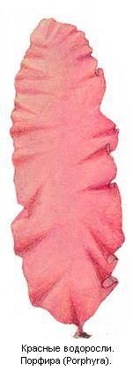
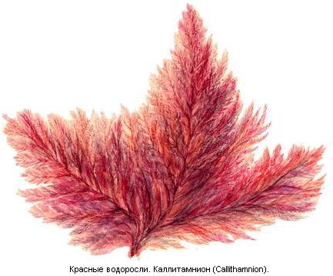
Красные водоросли

Slide 11
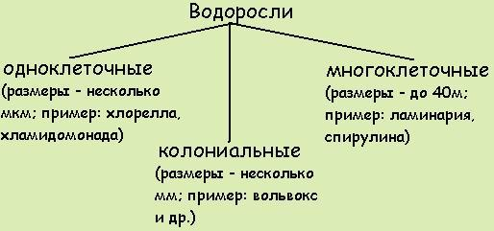
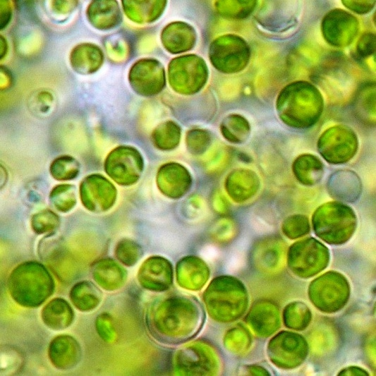
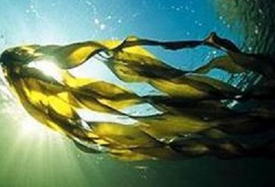
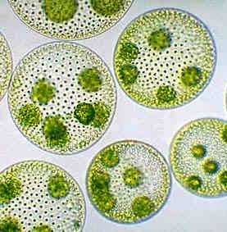
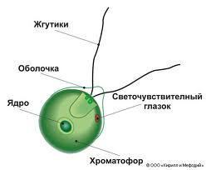
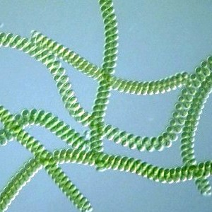

Slide 12
Размножение
Бесполое
Половое
При благоприятных условиях: фрагментация, деление слоевища, деление клеток надвое (однокл.), зооспорами, гаплоидными спорами
У большинства при неблагопритяных условиях: конъюгация, половое размножение – формирование мужских и женских гамет

Slide 14
Развитие хламидомонады

Slide 15
Значение водорослей в природе и жизни человека
1. В экоситемах являются продуцентами, входят в состав цепей питания
2. Выделяют кислород необходимый обитателям водных экосистем для дыхания.
3. Участвуют в процессах почвообразования.
4. Являются индикатором чистоты воды
5. Образуют заросли – укрытие для обитателей водоема.

Slide 16
6. Вступают в симбиоз с грибами, образуя тела лишайников (хлорелла, хлорококк)
7. Используются в очистных сооружениях при биологической очистке сточных вод.
8. Человек использует в пищу (ульва, ламинария, порфира)
9. Корм скоту, удобрение, получение агар-агар.
Засоряют оросительные каналы, затрудняют судоходство.

